Slide 1
Linx Analytics

Slide 2
Introdução
Mudanças no Varejo
Solução Linx
Visão do produto Linx Analytics
Perguntas

Slide 3



O VAREJO ESTÁ MUDANDO
Queda no Fluxo de Clientes
União do Mundo Físico e Digital
Um novo Consumidor
Foco na Experiência do Cliente
Notes:
Importante salientar as principais mudanças que estão ocorrendo e as adequações que elas demandam no Varejo.
Queda de Fluxo de clientes em Shoppings e Lojas mostrando a necessidade se adequar à esta nova tendência.
Salientar a importância da união do mundo físico com o digital e o quanto eles são complementares,
Vinculando todas estas mudanças a um novo comportamento dos consumidores e não somente à uma geração, não são somente os Millennials, todas as gerações estão inseridas nesta transformação.
Citar o quando deve ser valorizada a Experiência do Consumidor, o CX (Customer Experience), citando por exemplo que um cliente satisfeito 74% de chance de recomendar Marca.
Nos slides seguintes vamos explorar cada um destes pontos mostrando o quanto eles podem afetar na performance de vendas

Slide 4





... que desafios estas mudanças impõem
Queda no fluxo, necessidade de maior conversão e Ticket médio
Gestão Eficiente dos Estoques, reduzindo ruptura e cobertura
Reduzir o Mark Down, melhorar Margem
Capacitar a Equipe de Vendas
Notes:
Essa transformação do Varejo e o advento do novo consumidor impõem desafios bastante objetivos aos Varejistas:
Queda no fluxo, necessidade de maior conversão e Ticket médio, adotar soluções que permitam que o vendedor esteja sempre próximo ao cliente durante todo o atendimento, trazer fluxo para a loja estando presente em mídias sociais, vendas web com retirada em loja
Aumentar frequência de compra com Fidelização e Engajamento, com um melhor atendimento diferenciado ao consumidor e adotando programas de gitfcard e fidelidade
Motivar e Capacitar a Equipe de Vendas, mantendo as equipes bem treinadas e com conhecimento dos produtos comercializados frente elevado volume de informações que dispõem os consumidores
Reduzir o Mark Down, melhorar Margem: entendendo a performance de venda dos produtos aliado ao treinamento adequado da equipe de vendas.
Propiciar uma experiência de compra diferenciada: fazer o cliente sentir-se único, oferecendo um atendimento ágil e com comodidade
Unir a Loja Física com o Digital: garantir a integração entre os canais Loja/Web/Mobile podendo com isto interagir com o consumidor em todos as frentes e permitindo converter todas as oportunidades de vendas
Maior inteligência e agilidade promocional: adotando ferramenta de gestão de Campanhas e Promoções que permitam ter uma estratégia ágil e agressiva de vendas
Gestão Eficiente dos Estoques, reduzindo ruptura e cobertura: adotando ferramentas de planejamento, distribuição, reposição e showrooming.

Slide 5





Foco na Melhoria de Performance de Venda
Informações em Tempo Real
Acesso via Web e Mobile
Agilidade na tomada de decisão
Todos tem acesso à informação
Navegação Intuitiva e Objetiva
Integração da Equipe de vendas
SOLUÇÃO
LINX

Slide 6
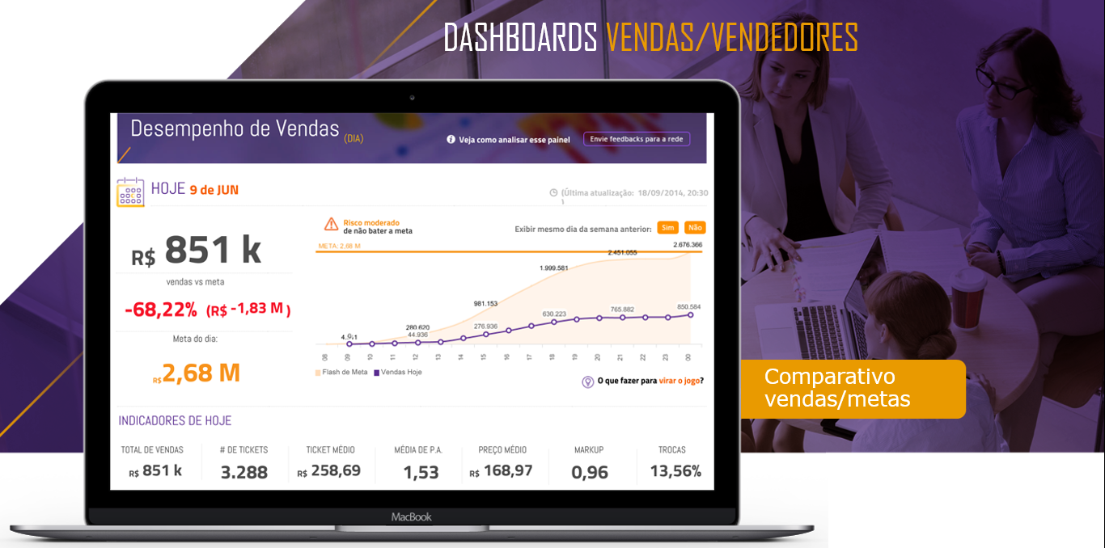

Slide 7
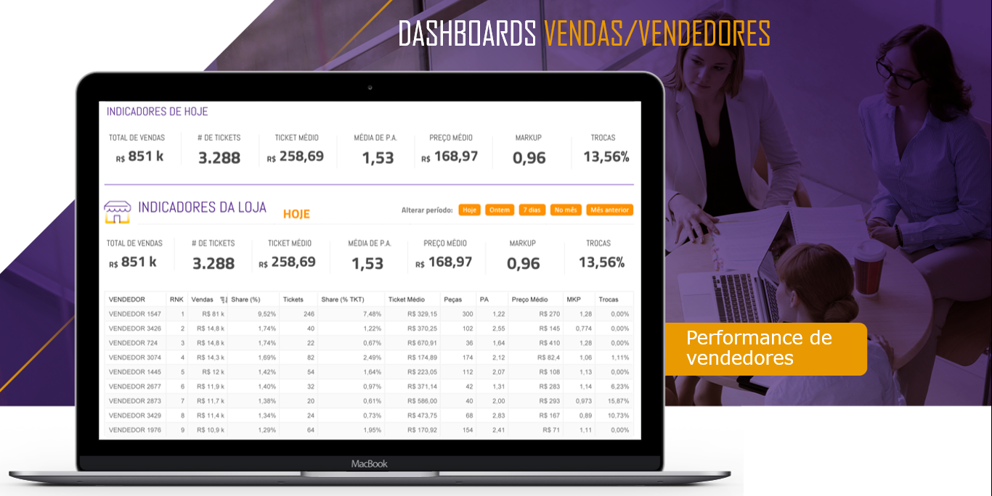

Slide 8
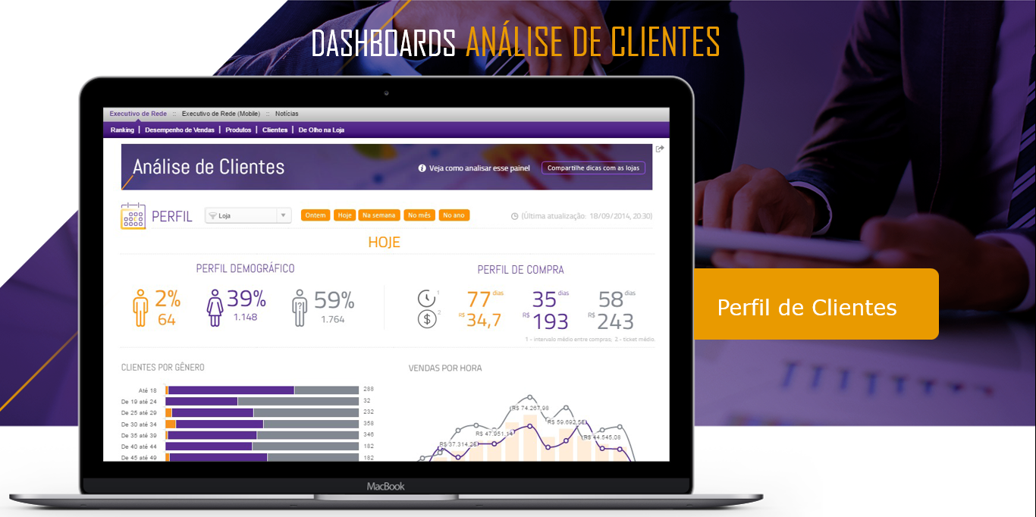

Slide 9
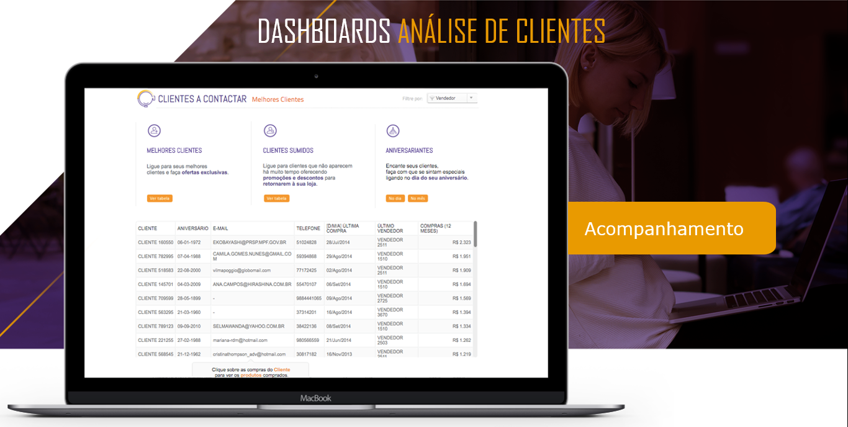

Slide 10
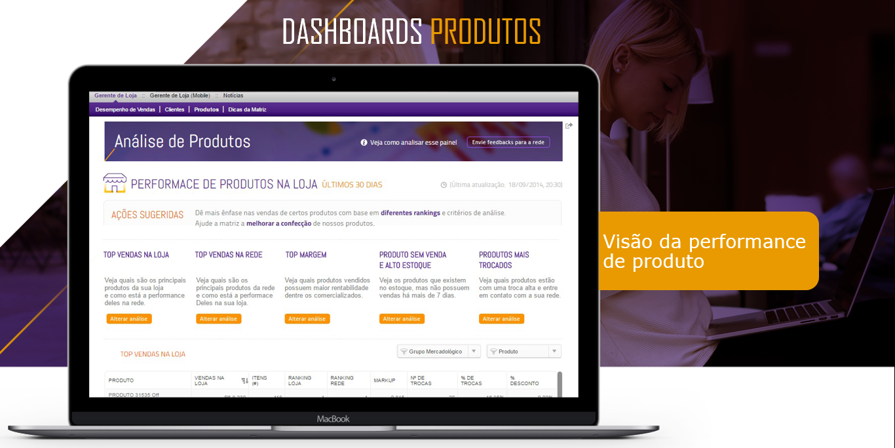

Slide 11
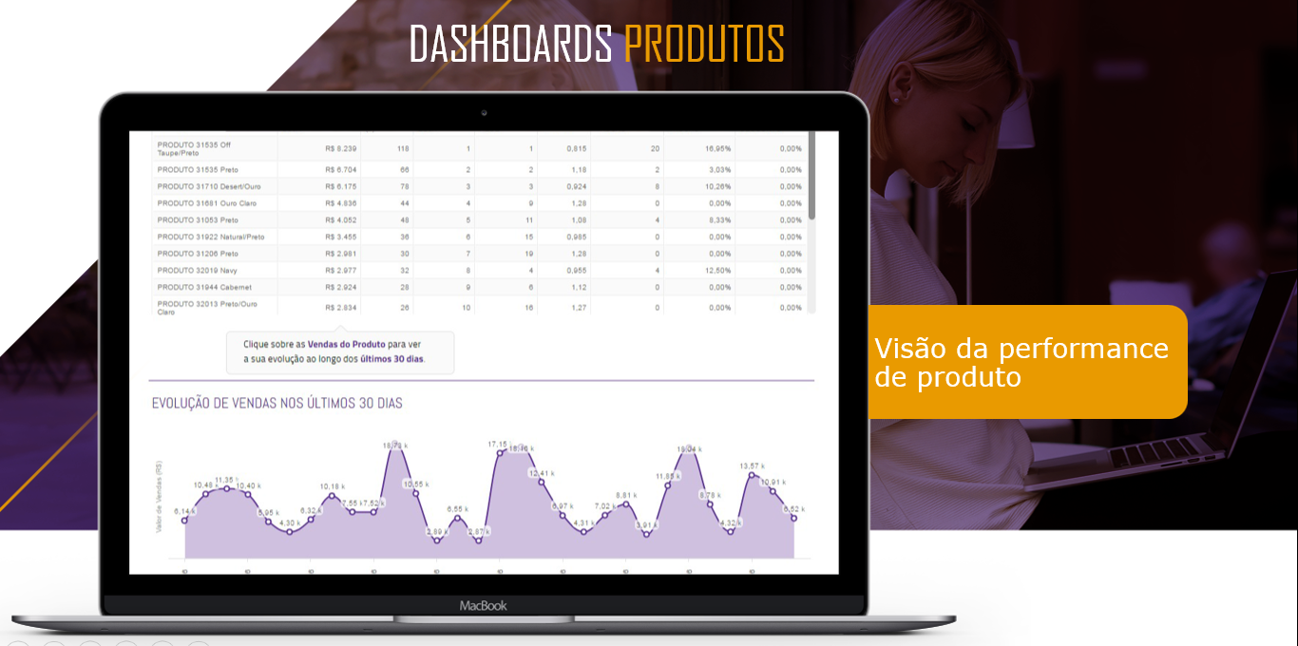

Slide 12
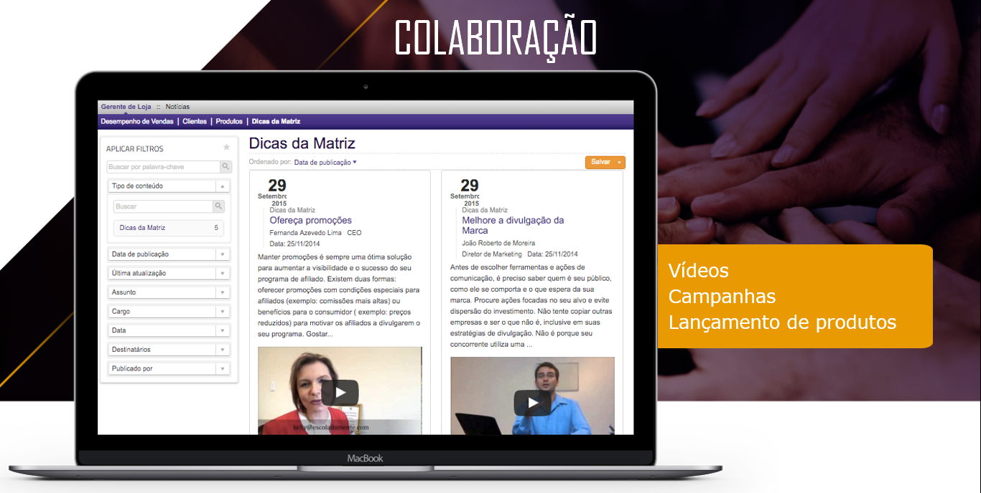

Slide 13
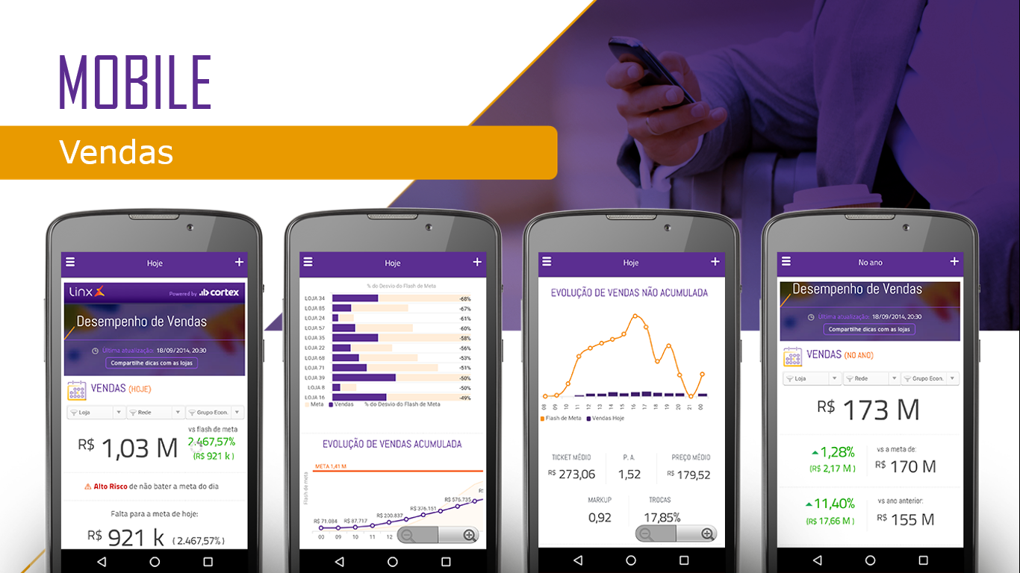

Slide 14
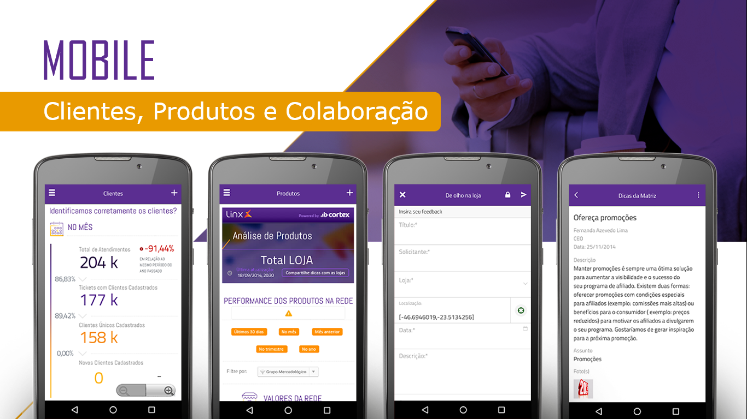

Slide 15


Slide 16

Muito obrigado!

